Slide 1

IP ADRESACE

Slide 2

Co je to IP Adresa?
Číselná adresa, identifikující zařízení v celém internetu
2 TYPY (IPv4, IPv6)
Zapsána ve 4B nebo 8B ( 32b, 128b)
Notes:
IP ADRESS: unikátní číselná adresa, identifikuje zařízení, 2 typy (IPv4, IPv6), zapsaná ve 4 BYTECH NEBO 8 BYTECH, ipv4 v decimální, ipv6 hexadecimální

Slide 3
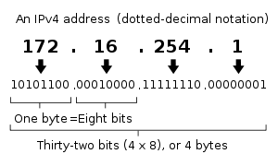
Co je to IP Adresa?
Notes:
IP ADRESS: unikátní číselná adresa, identifikuje zařízení, 2 typy (IPv4, IPv6), zapsaná ve 4 BYTECH NEBO 8 BYTECH, ipv4 v decimální, ipv6 hexadecimální

Slide 4

Význam IP Adres
IP = Internet Protokol
Nejpoužívanější protokol = IPv4
Postupné přecházení na protokol IPv6
Notes:
IP = znamená internet protokol, pomocí něj spolu komunikují zařízení v celé internetové síti, už od začátku se používá prtokol verze 4, ale z důvodu nedostatku adres se postupně přechází na jeho verzi 6
K protokolům se ještě dostaneme

Slide 5
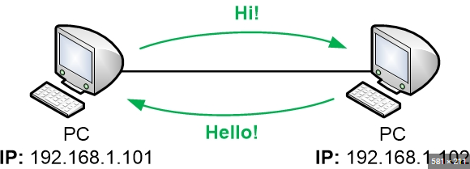
Význam IP Adres

Slide 6
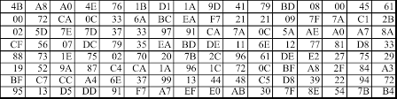
Význam IP Adres
Forma přenášení dat = IP DATAGRAM
Notes:
Data se přenášejí ve formě takzvaných IP DATAGRAMŮ, což je datový paket v IP protokolu

